Slide 1
Программа летнего профильного отряда
«Школа развития интеллекта»
Шекера Галина Владимировна -учитель математики
Гавриш Наталия Анатольевна – педагог-психолог

Slide 2
Актуальность
многие ребята своей целью ставят развитие познавательных способностей в математике, но адаптироваться к новым условиям и организовать свою деятельность им довольно сложно;
перед родителями встает проблема занятости их детей в каникулярное время;
создание условий для организации оздоровления, отдыха и развития математических способностей учащихся;
лагерь с дневным пребыванием творчески одаренных или социально активных детей во время школьных каникул;
совместная работа двух педагогов - учителя и психолога, даже за короткое время позволяет накопить в процессе обучения опыт адаптации, совместной деятельности, межличностных отношений в коллективе, сформировать правильные взаимоотношения, сотрудничество, взаимоуважение.

Slide 3
Главная цель программы:
создание среды,
обеспечивающей условия для
гармоничного развития талантливых детей;
предоставления им полноценного отдыха и оздоровления;
совершенствования интеллектуально-креативных способностей;
способствующей
продуктивному общению учащихся;
расширению и углублению знаний
по математике;
развитию умений в исследовательской и
поисковой деятельности.

Slide 4
Основные задачи:
способствование раскрытию способностей каждой личности на основе удовлетворения интересов и нереализованных в школе позитивных потребностей, прежде всего духовных, интеллектуальных и двигательных;
выявление одаренных школьников и дальнейшая их поддержка;
повышение логической культуры ;
организация значимой общественно-полезной деятельности, познание окружающего мира и активация отдыха детей;
способствование развитию лидерских и организаторских качеств подростков;
развитие талантливости через создание активной творческой образовательной среды и активную творческую деятельность учащихся;
развитие экологической, гигиенической и физической культуры детей;
расширение знаний учащихся о различных профессиях.
развитие мышления, устойчивого интереса к математике, инициативы, эрудиции;

Slide 5
Сроки реализации программы
1 этап (5 класс) – занимательная математика; изучение своих способностей и возможностей.
2 этап (6 класс) – математическая лаборатория, накопление опыта; учимся размышлять (развитие операций мышления).
3 этап (7 класс) – математика в жизни человека; кейсы (поисковая деятельность).
4 этап (8 класс) - трудные вопросы алгебры (математика плюс, шаг за шагом); развитие логического мышления, учимся рассуждать.

Slide 6
МАТЕМАТИКА . Основное содержание программы:
1 этап (5 класс) – «Занимательная математика»;
Этот этап содержит различные задачи, при решении которых учащиеся будут развивать и совершенствовать своё логическое мышление.
Цель: развивать логическое мышление, учить решать нестандартные задачи, готовить учащихся к участию в олимпиадах по математике.
Формы: мозговой штурм, математические игры, математические эстафеты.
2 этап (6 класс) – «Математическая лаборатория, накопление опыта»
На этом этапе учащиеся учатся анализировать и делать выводы; решают математические задачи.
Цель: научить работать в группе, усваивать систему понятий и различных закономерностей, научить оперировать абстрактными понятиями.
Формы: математические игры, применение технологий ТРИЗ

Slide 7
3 этап (7 класс) – «Математика в жизни человека»
В этот раздел входят задания на применение математических знаний в жизни.
Цель: научить самостоятельно генерировать идеи; самостоятельно находить недостающую информацию в информационном поле; выдвигать гипотезы;
устанавливать причинно – следственные связи.
Формы: кейсы, групповая творческая работа.
4 этап (8 класс) - «Трудные вопросы алгебры (математика плюс, шаг за шагом)».
На четвёртом этапе учащиеся развивают свой кругозор о математике как науке, учатся проектной деятельности.
Цель: показать применение математики в жизни на интересных и полезных примерах; развить умение проектировать изделие; умение планировать деятельность, время, ресурсы.

Slide 8
Календарно-тематическое планирование
пятый класс
№ п/п | тема | упражнения
«Занимательная математика»
1. | Входное тестирование | Входной тест
2. | Приемы быстрого счета | Умножение на 9,11,99,5,25,50,125,250. Возведение в квадрат чисел, оканчивающихся на 5.
3. | Числовые ребусы | Стратегия решения числовых ребусов. № 1(б), 2, 3(б), 5, 6, 8(а), 11.
4. | Неправильные надписи | Логические выводы. № 1 – 8.
5. | Математические игры 1 | «Самый внимательный» «Башня из монет» «Игра в 15»
6. | Математические игры 2 | «Не ошибись» «Отыщи по ответу» «Угадаю день рождения» «Мгновенный подсчет» «Дроби» «Кратно 11»
7. | Математические игры 3 | «Узнай свое число» «Лучший счетчик» «Найди свое место» «Веревка» «Крестики – нолики» Приложения по математике\5 класс\Числовые ребусы.docx

Slide 9
шестой класс
седьмой класс
№ п/п | тема | упражнения
«Математическая лаборатория, накопление опыта»
1. | Игра «Танграм» | Индивидуальные задания (раздаточный материал)
2. | Логические задачи 1 | № 1,2,3,5,7,10,12,13,14,19, 20,21,22,27
3. | Логические задачи 2 | № 4,6,8,9,11,15,16,17,18,23, 24,25,26
4. | Задачи на перекладывание и разрезания | № 1,4,6,7,8,10,14,19,22, 24,27,28
5. | Задачи на взвешивание и переливание | № 1,2,3,5,7,9,10,12,15,17, 18,19
6. | Игра «НИМ» | № 1,2,3,4,10,12,13
7. | Графы | № 1,2,4,6,8,9 Приложения по математике\6 класс\ЛОГИЧЕСКИЕ ЗАДАЧИ В МАТЕМАТИКЕ 6 кл.pptx
№ п/п | тема |  | упражнения
«Математика в жизни человека»
1. | Кейс «Ремонт» занятие 1 | Открытие кейса. Исследование, выбор путей решения, планирование.
2. | Кейс «Ремонт» занятие 2 | Исполнение (деятельность учащихся, используя контент)
3. | Кейс «Ремонт» занятие 3 | Закрытие кейса (отчеты). Архивирование кейса.
4. | Агитка «Занимайтесь математикой!» | Анализ, планирование и начало работы.
5. | Защита листовок | Защита проекта.
6. | Трудные задачи с числами 1 | № 1 - 6
7. | Трудные задачи с числами 2 | № 7 – 12 Приложения по математике\7 класс\Проект Занимайтесь математикой\Занимайтесь математикой.docx

Slide 10
восьмой класс
№ п/п | тема | упражнения
«Математика плюс, шаг за шагом».
1. | Дискуссия «Что ты знаешь про математику?» | Презентация. Дискуссия.
2. | Проект: Математика в различных науках | Анализ, планирование и начало работы.
3. | Защита проекта | Защита проекта. Презентация.
4. | Проект: Современные открытия в математике | Анализ, планирование и начало работы.
5. | Защита проекта | Защита проекта.
6. | Проект: Паркет своими руками | Анализ, планирование и начало работы.
7. | Защита проекта | Защита проекта. Приложения по математике\8 класс\технологическая карта проекта Математика в других науках.docx

Slide 11
Психология.
Основное содержание программы
1 этап (5 класс) – «Изучение своих способностей и возможностей»;
Этот этап содержит различные задачи, при решении которых учащиеся будут изучать свои способности и возможности к изучению математики.
Цель: развивать умения учащихся анализировать диагностические данные, полученные в результате тестирования, умение применять свои способности в решении логических задач.
Формы: диагностическое тестирование, психологические игры и упражнения.
2 этап (6 класс) – «Учимся размышлять»
На этом этапе учащиеся развивают свои способности по овладению мыслительными операциями.
Цель: обогащение словарного запаса учащихся, перевод пассивного лексикона в активный, развитие дивергентного мышления, понимания смысла.
Формы: психологические игры и упражнения .

Slide 12
3 этап (7 класс) – «Тайм менеджмент или искусство управления временем»
В этот раздел входят задания на умения управлять своим временем.
Цель: научить устанавливать причинно-следственные связи своей продуктивности и потраченного времени, научить приёмам эффективного использования своего времени.
Формы: кейсы, групповая творческая работа.
4 этап (8 класс) - «Развитие логического мышления, учимся рассуждать».
На четвёртом этапе учащиеся развивают свои умения логически мыслить на основе математических понятий. Знакомятся с профессиями , предметом деятельности которых, является математика.
Цель: научить учащихся определять вид проблемы и находить адекватные пути её решения, показать роль математики в жизни человека на примере его профессиональной деятельности.

Slide 13
Календарно-тематическое планирование
пятый класс
№ п/п | тема | упражнения
1. | Групповой интеллектуальный тест | Диагностика мышления
2. | Упражнения на развитие мышления | Игры - ДАНЕТКИ
3. | Задачи «Гайштута» | Диагностика мышления
4. | Упражнения на развитие мышления | «Волшебный квадрат», «Соединяем несоединимое», «Словоразбиватели», «Ребусы», «Анаграммы»
5. | Тест математических аналогий | Диагностика мышления
6. | Упражнения на развитие мышления. | «Задачи со спичками», «Правда и ложь», «Инструкции», «Составляем рассказ»
7. | Головоломки | «Находчивый плотник», «Расставь пингвинов», «Десять деревьев», «Красный крест»

Slide 14
седьмой класс
шестой класс
№ п/п | тема | упражнения
Развитие мыслительных действий с понятиями.
1. | Общие и частные понятия. | з.№1, з.№2, з.№3, з.№4, з.№5, з.№6.
2. | Отработка операции мышления –рядоположности, причины и следствия, последовательности. | з.№7, з.№8, з.№9, з.№10.
3. | Отработка операции мышления – функциональные отношения | з.№11.
Развитие понимания
4. | Объяснение значения слов. Смысловые сочетания, определения. | з.№1, з.№2, з.№3, з.№4, з.№5, з.№6, з.№7.
5. | Общий смысл текста. Переносный смысл. | з.№8, з.№9, з.№10, з.№11.
6. | Сформулируй своими словами. | з.№12.
7. | Понимание и запоминание текста. | з.№13.
№ п/п | тема | упражнения
Тайм менеджмент или искусство управления временем
1. | Введение. | Выдача кейсов
2. | Что такое ВРЕМЯ? | «Куда уходит время» «Ценность времени» «Мои ценности»
3. | Простые способы управления временем | «Самое главное –определить главное», «Закон принудительной эффективности», «На что способна корзина для мусора»
4. | Методы и приёмы учёта времени | «Чувство времени», «Мои жизненные цели», «Анти время».
5. | Учёт личного времени | «Хронометраж», «Занятой», «Дела и развлечения», «Принцип Парето»
6. | Потеря времени. Пять минут в моей жизни | «Мячи», «Смятая бумага», «Составить рассказ»
7. | Планирование. Как правильно поставить цель. | «Создаём коллаж»

Slide 15
восьмой класс
№ п/п | тема |  | упражнения
Развитие логического мышления
1. | Анализ теста ШТУР (7,8 класс) | Анализ проблем
2. | Развитие мыслительных операций- обобщения, лестница понятий. | з.№1., з.№2, з.№3., з.№4.
3. | Порядок следования, обобщения. Отношения род-вид. | з.№5., з.№6, з.№7., з.№8.
4. | Определение существенных признаков. | з.№9., з.№10.
5. | Отношение понятий. | з.№11., з.№12.
6. | Игры со словами | «Пропущенные слова», «Волшебный квадрат», «Придумать словосочетания», «Кодирование слов», «Телеграмма», «Составь рассказ»
7. | Логические выводы | Решение логических загадок «Рассказы детектива»

Slide 16
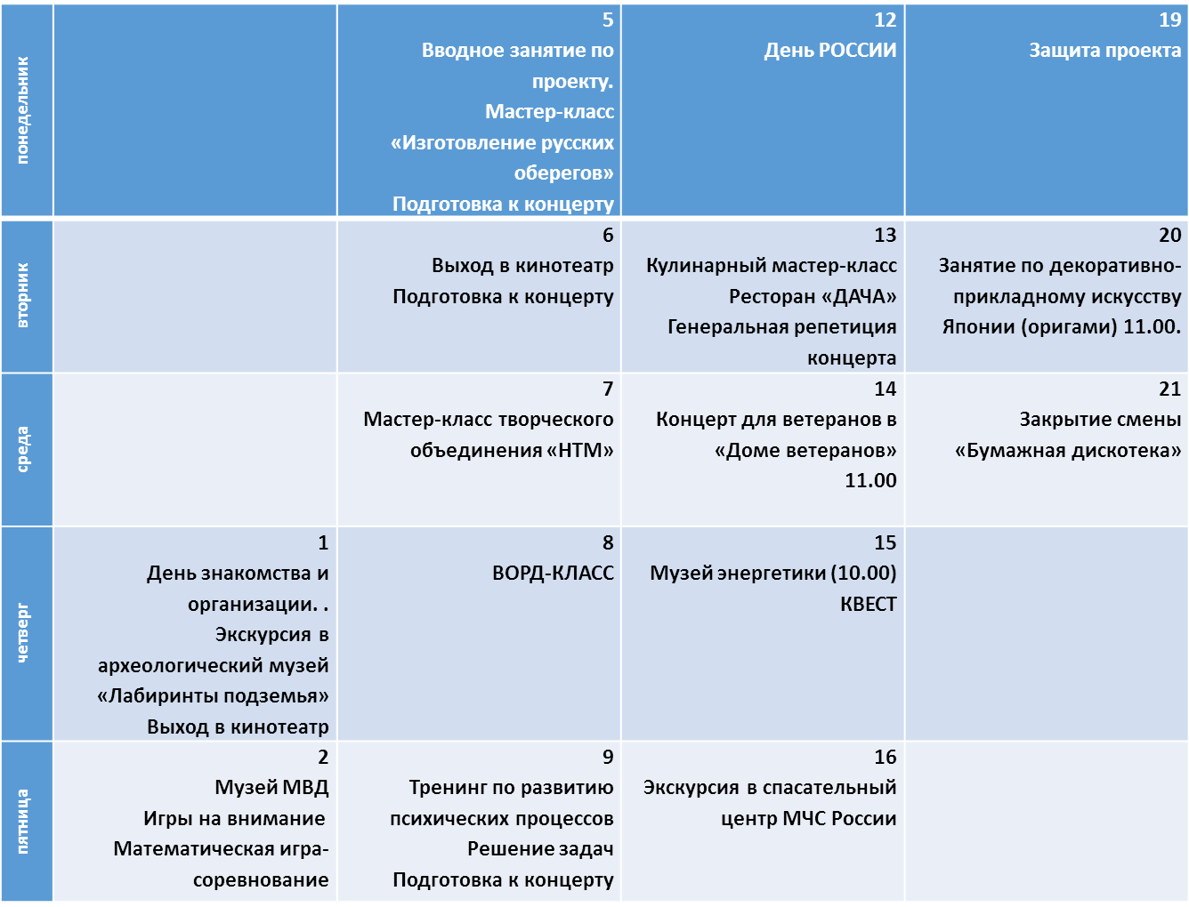


Профильный отряд «ШКОЛА РАЗВИТИЯ ИНТЕЛЛЕКТА» июнь 2016

Slide 17
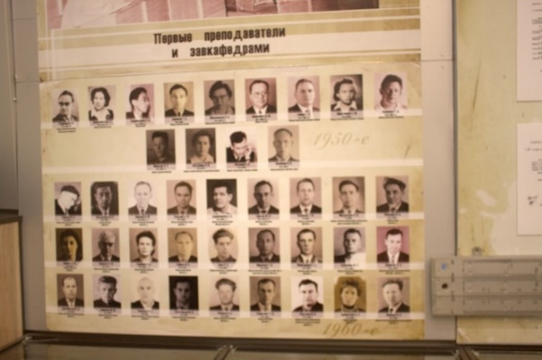
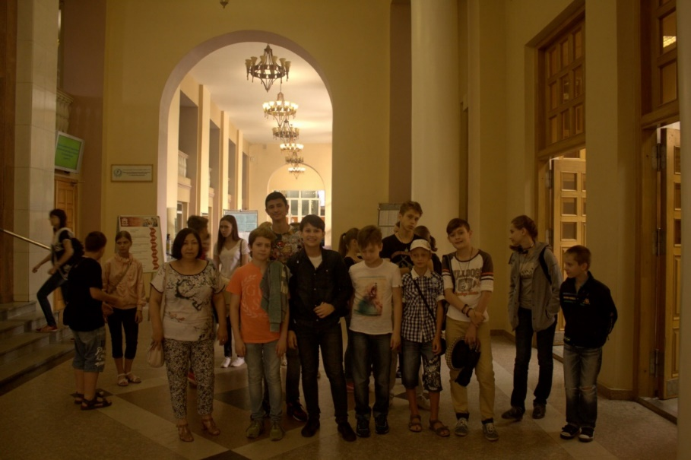
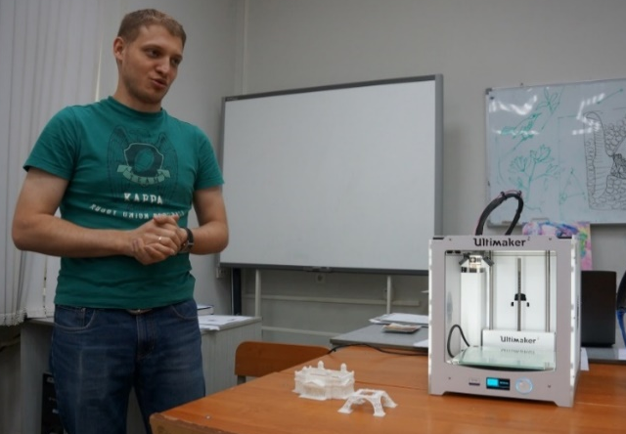
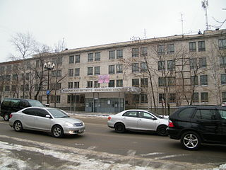
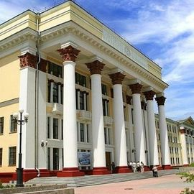


Выбираем будущую профессию
4 этап

Slide 18
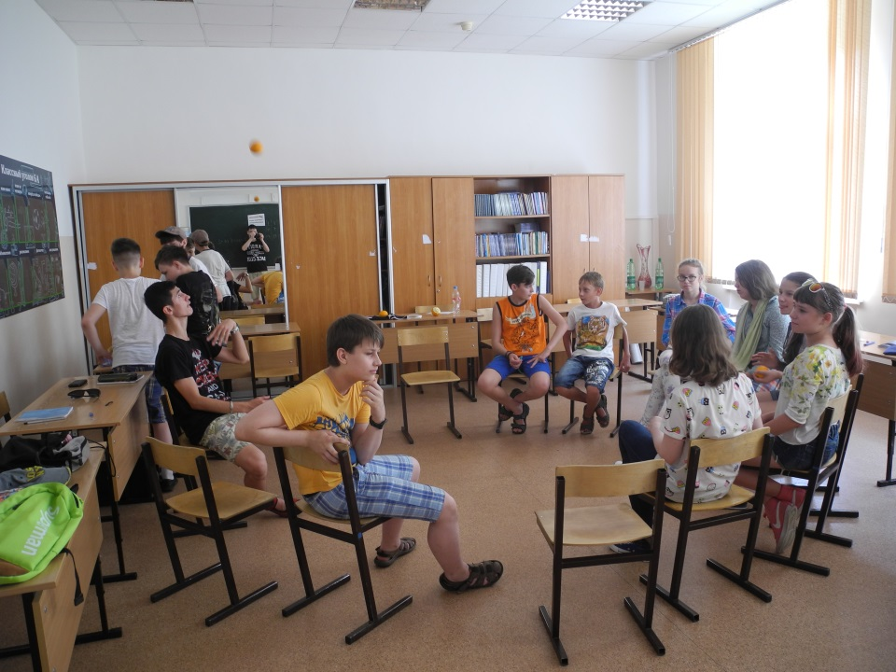
Развиваем мышление:
Решаем логические, занимательные задачи

Slide 19
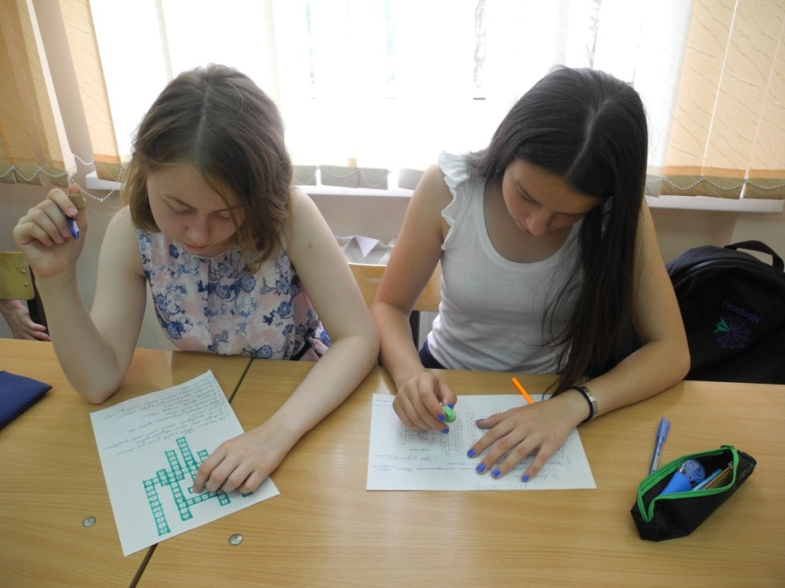
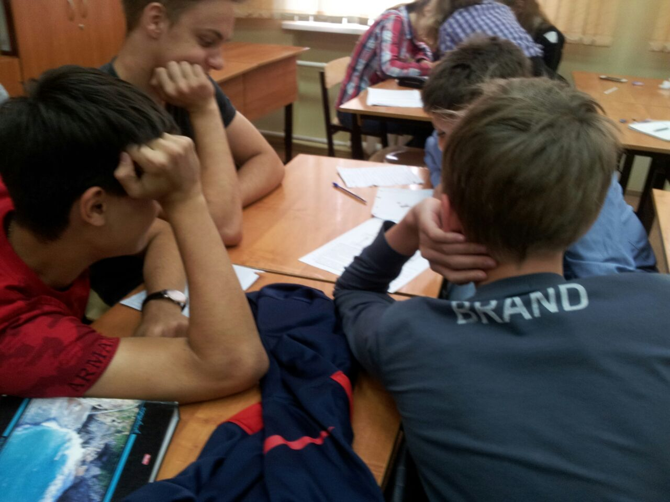
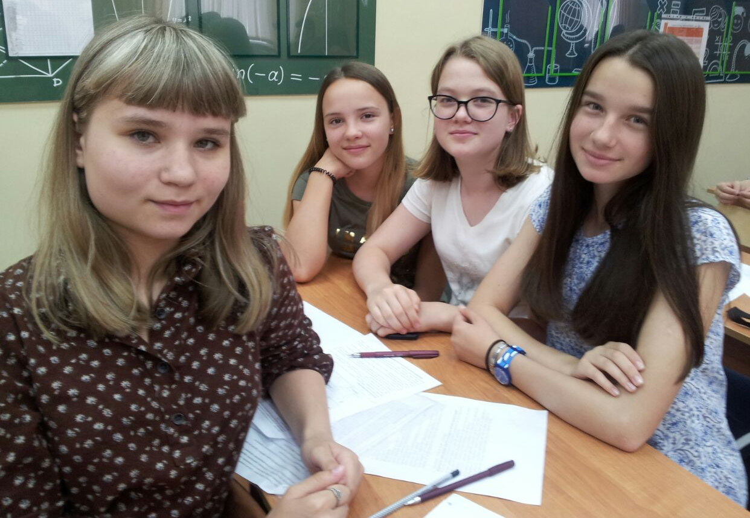
Разгадываем
кроссворды, решаем ребусы

Slide 20
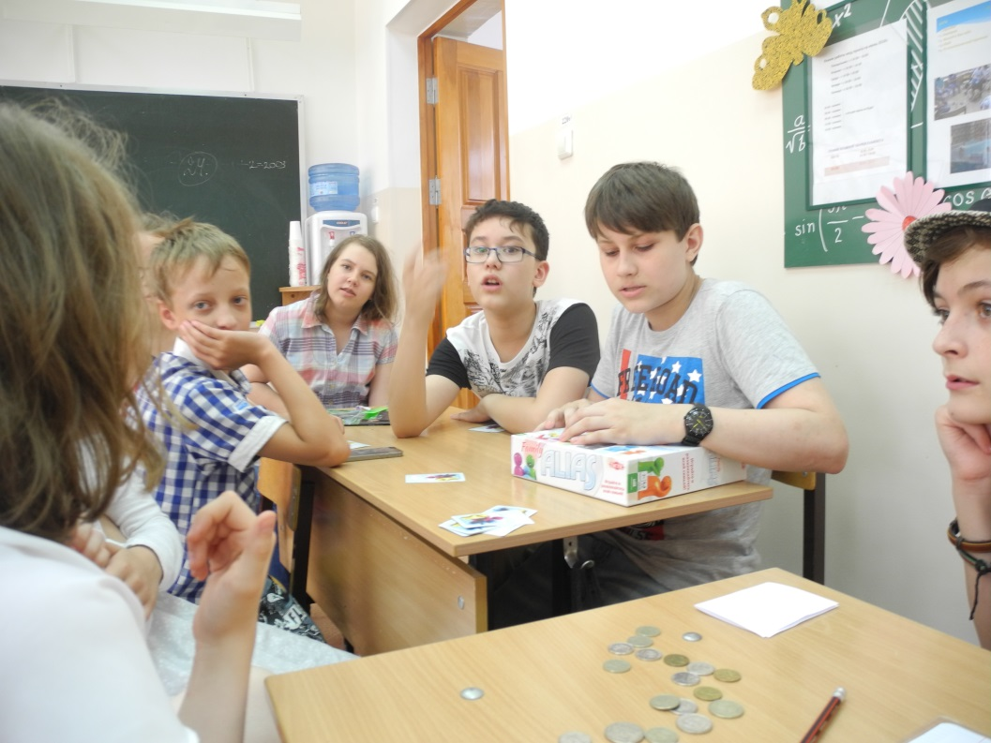
Играем в интеллектуальные
игры

Slide 21
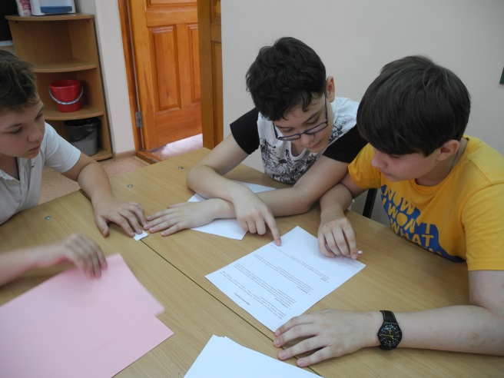
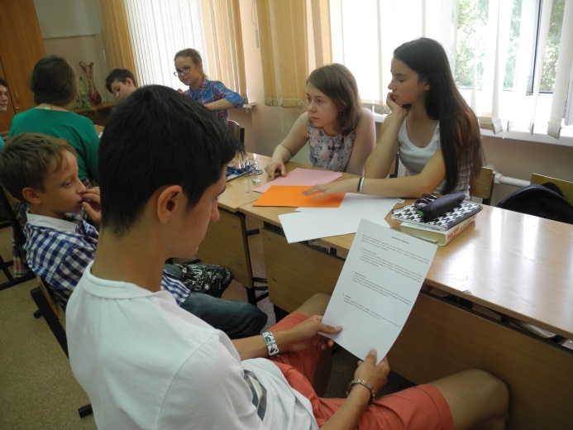
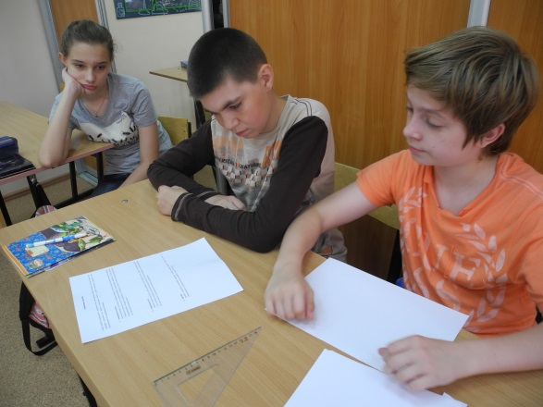
Воплощаем образовательные
проекты

Slide 22
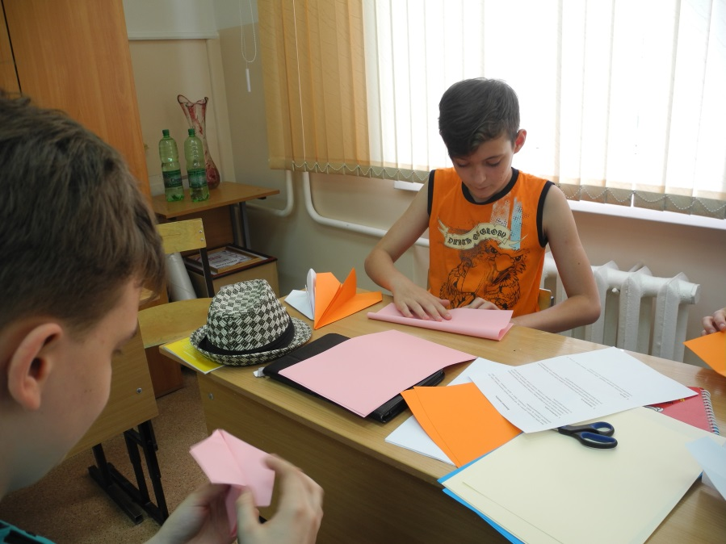
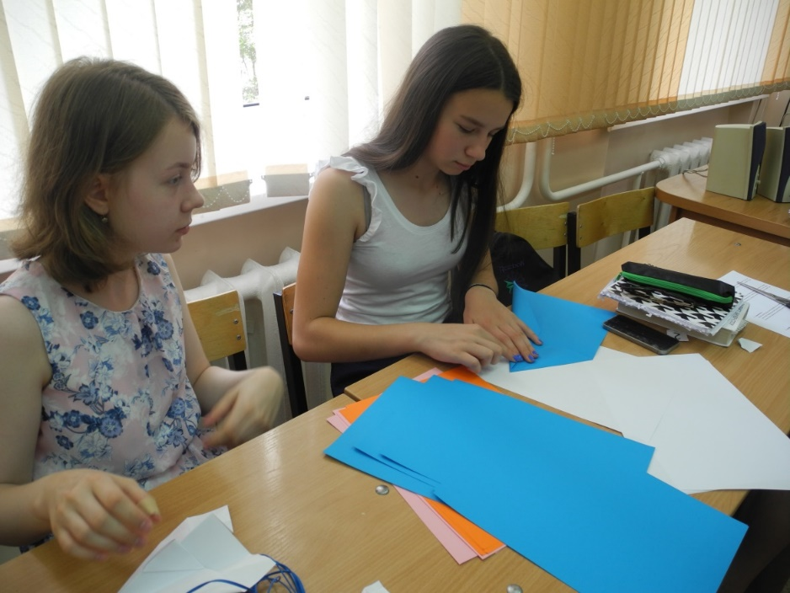
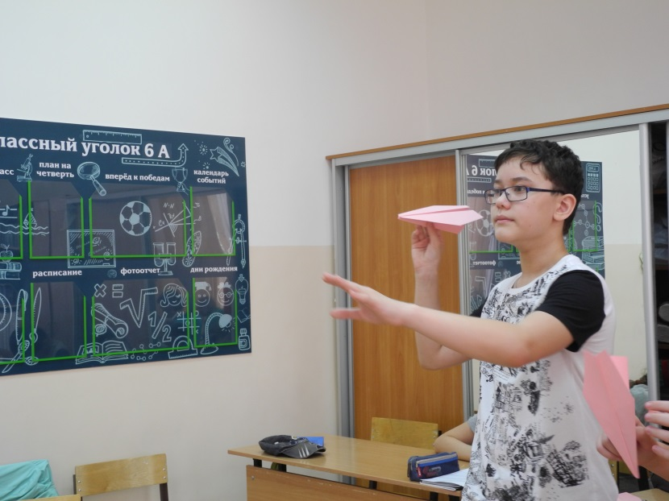
Воплощаем образовательные
проекты
Проводится испытание самолётов и вместе с группой выбирается лучший. Затем обсуждается ход работы по созданию самолетов.

Slide 23
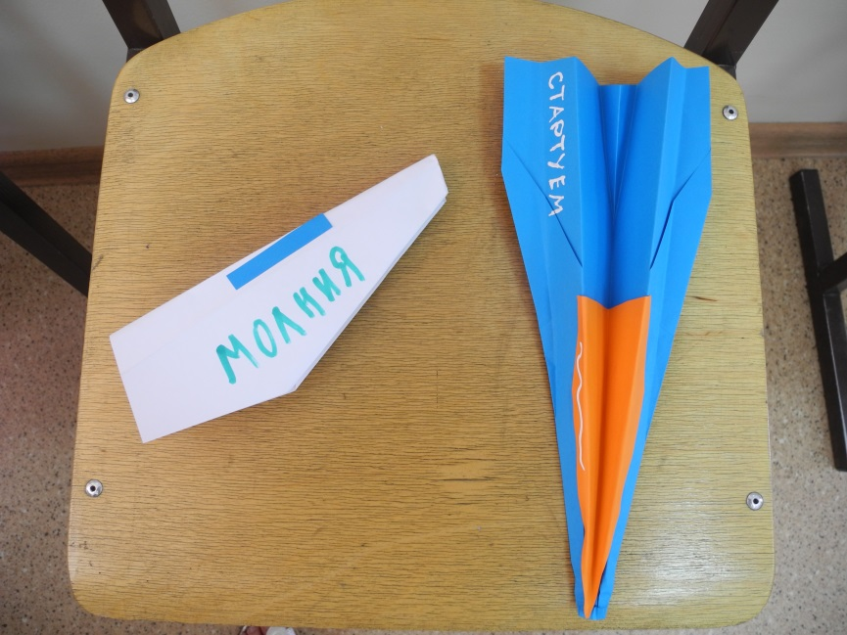
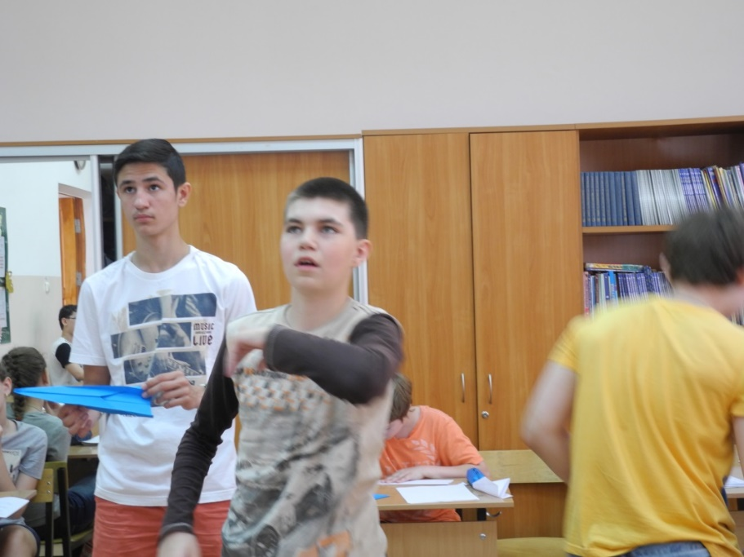
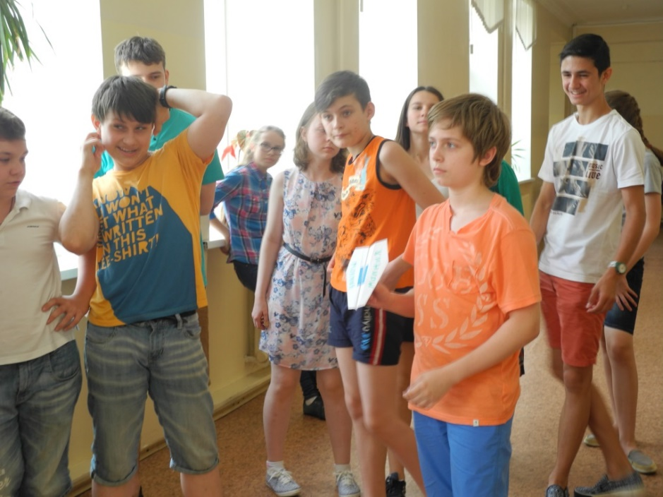
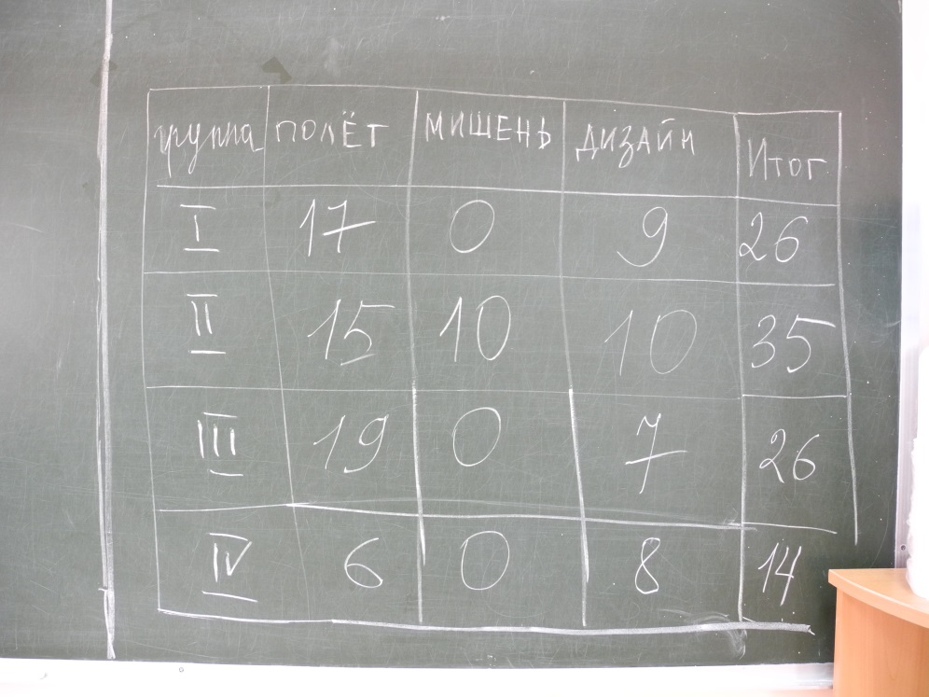

Slide 24
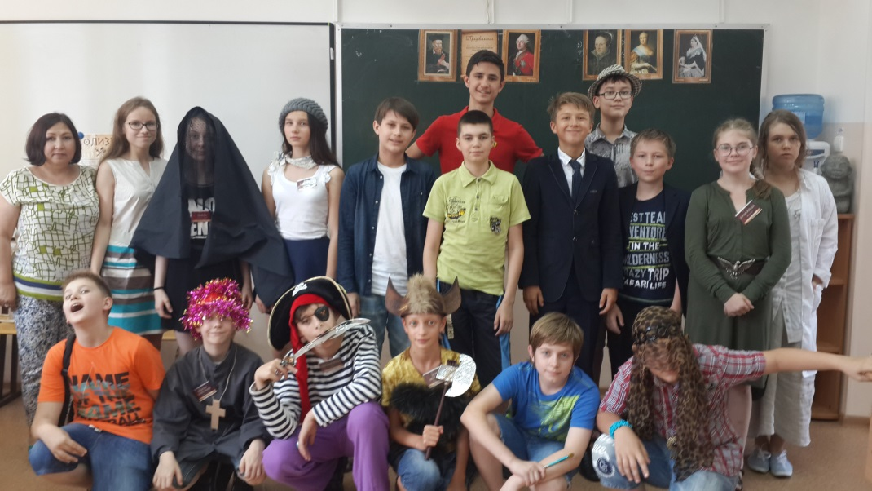
Придумываем увлекательные квесты

Slide 25
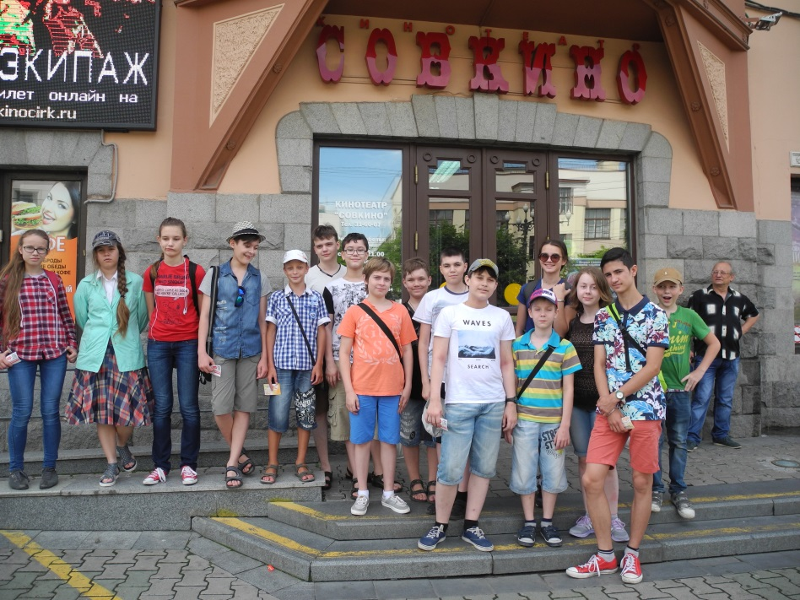
Смотрим и обсуждаем фильмы

Slide 26
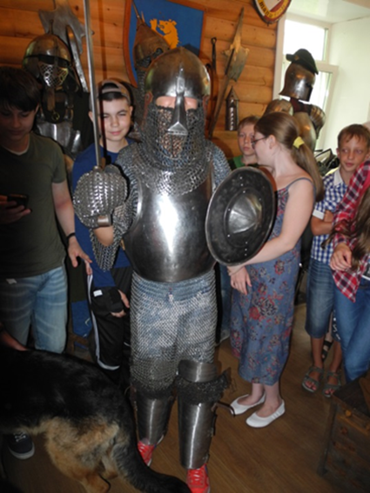
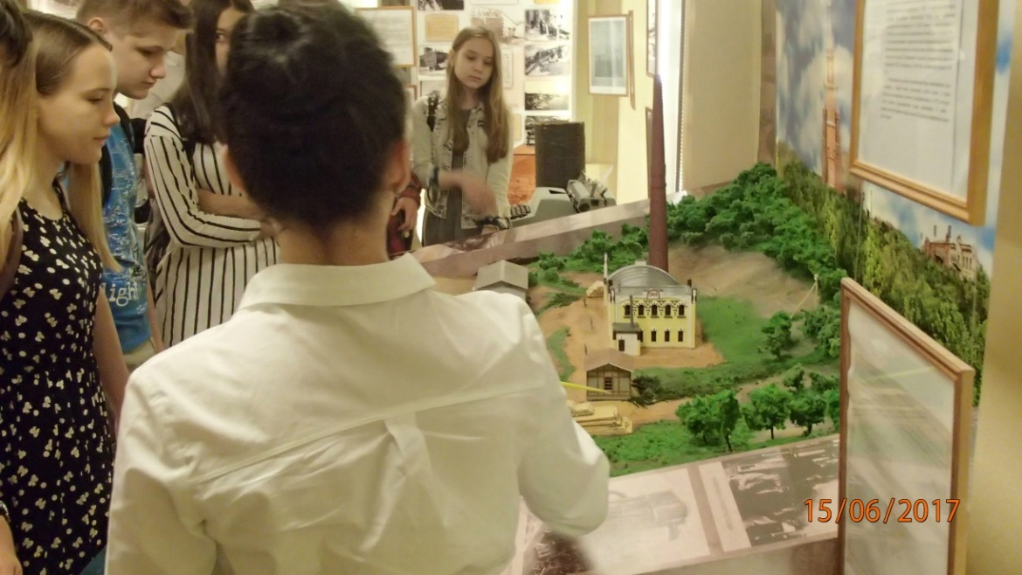
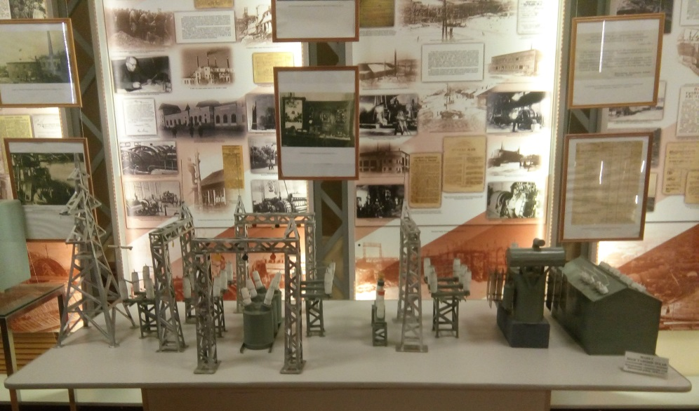
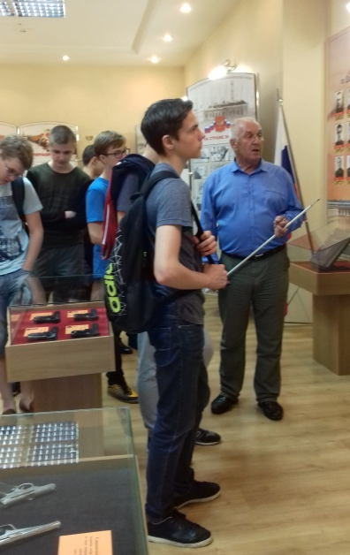
Посещаем музеи

Slide 27
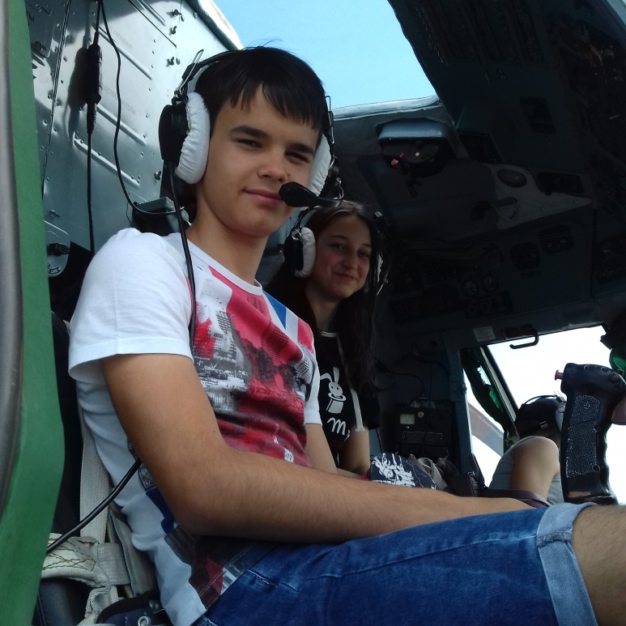
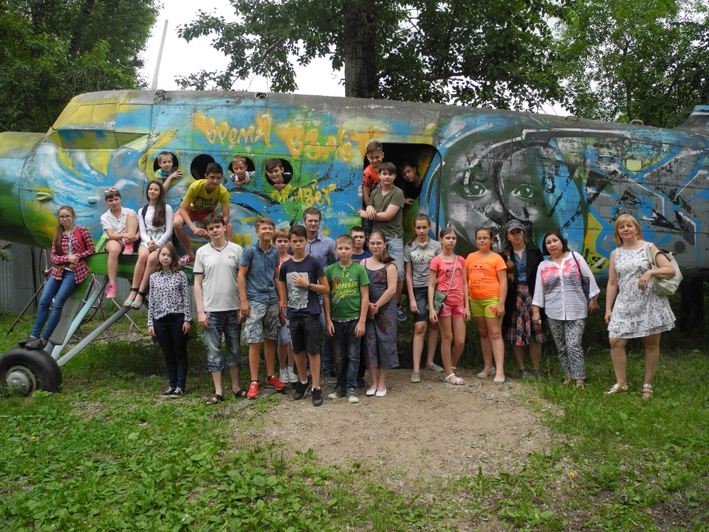
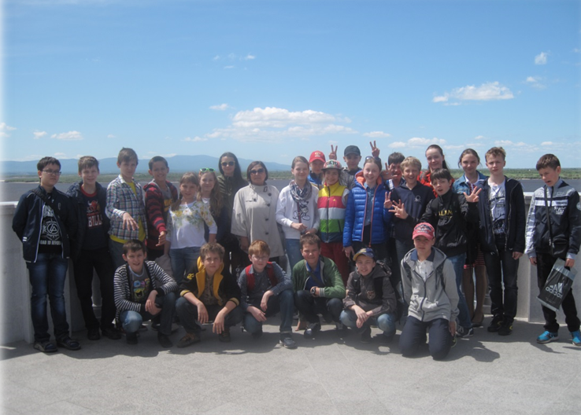
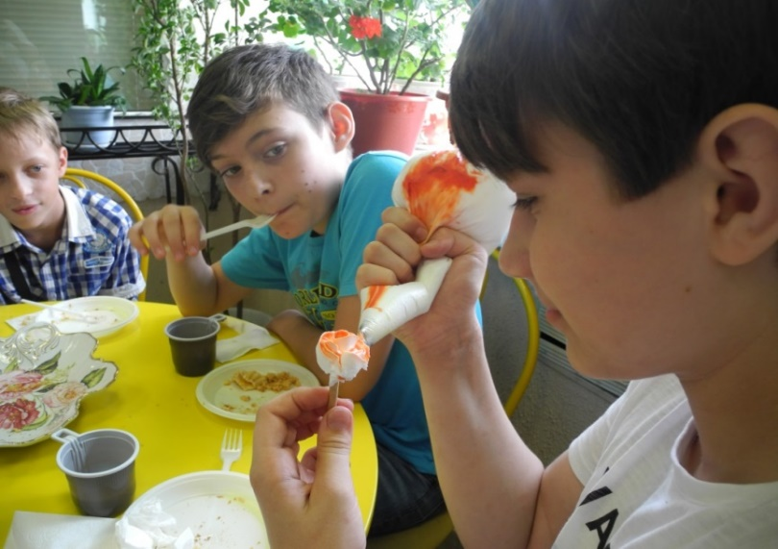
Ходим на экскурсии

Slide 28
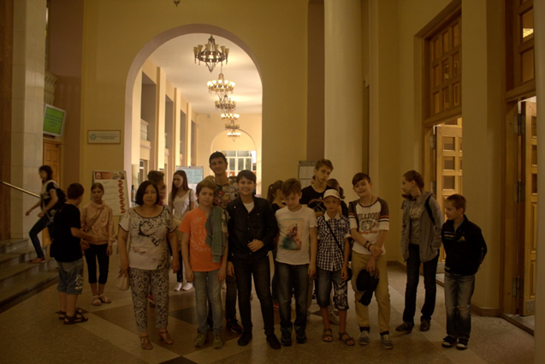
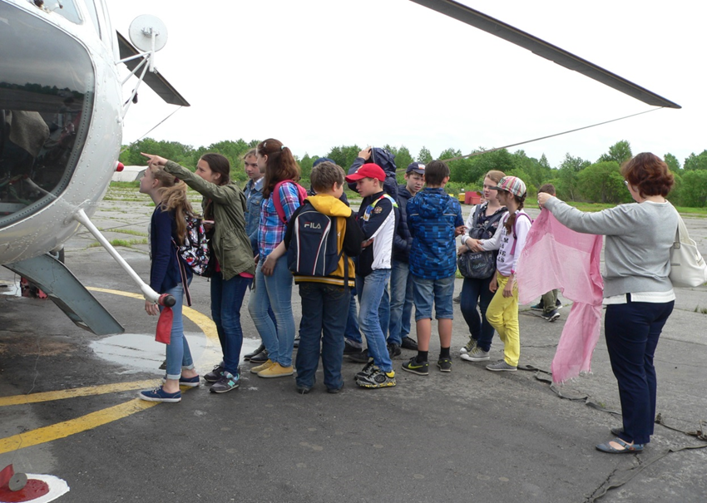
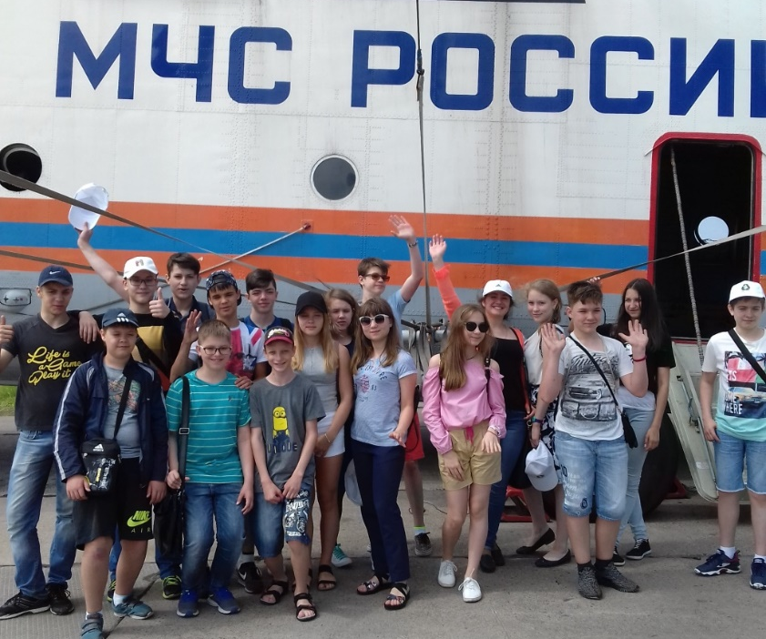
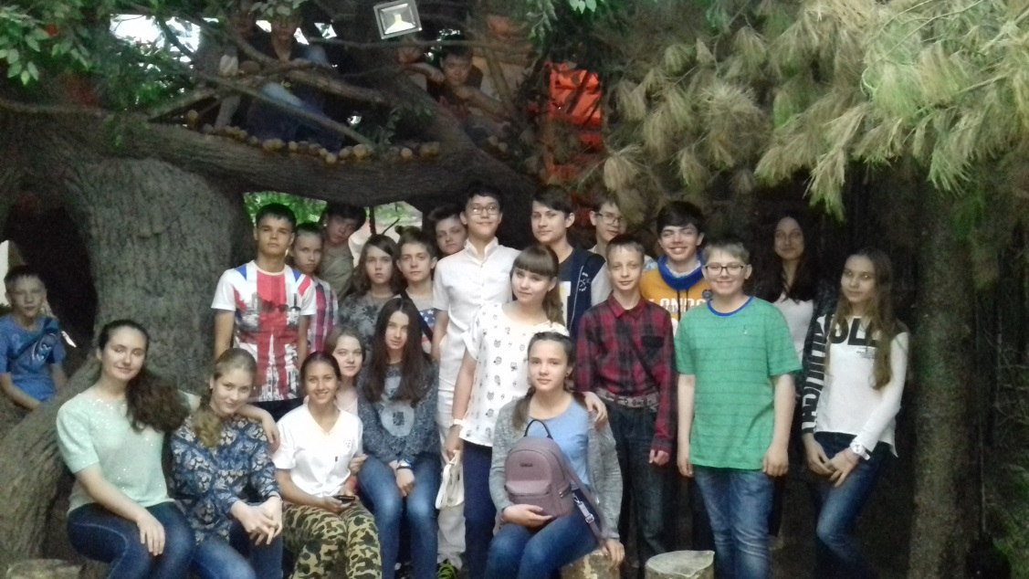

Slide 29
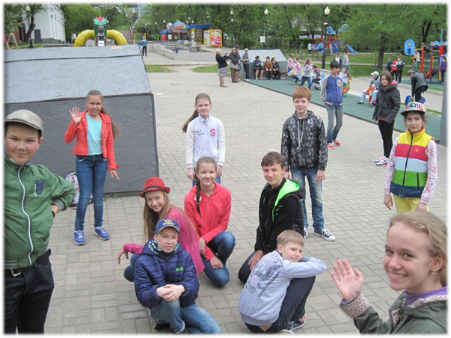
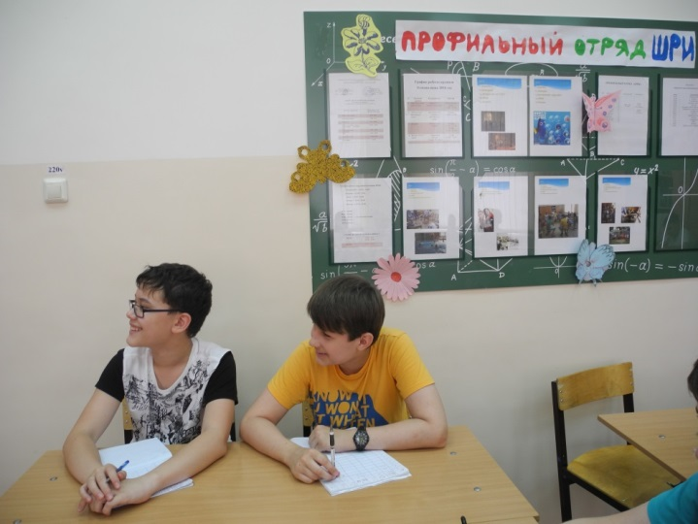
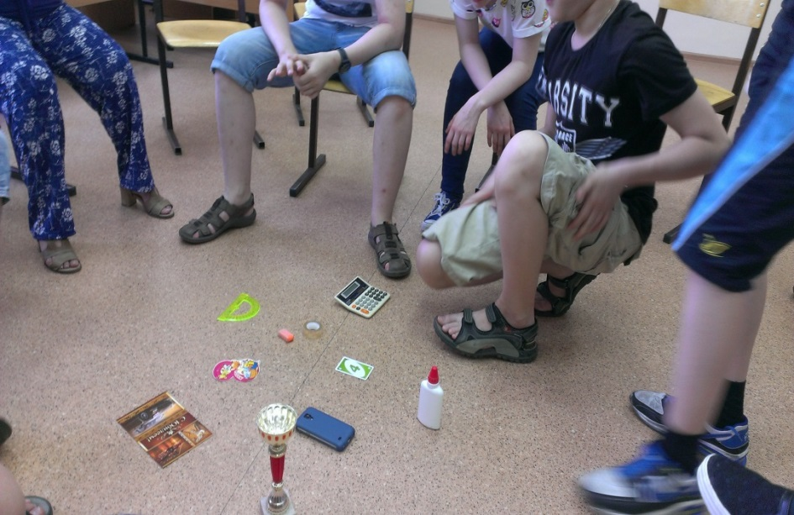
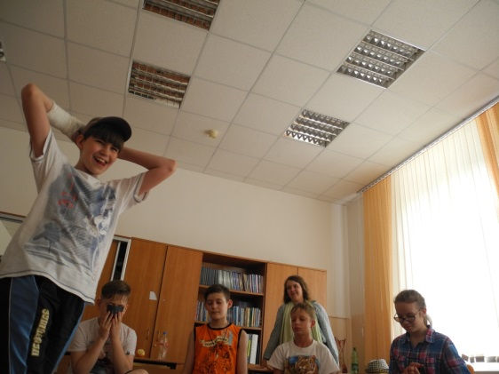
Играем в психологические игры

Slide 30
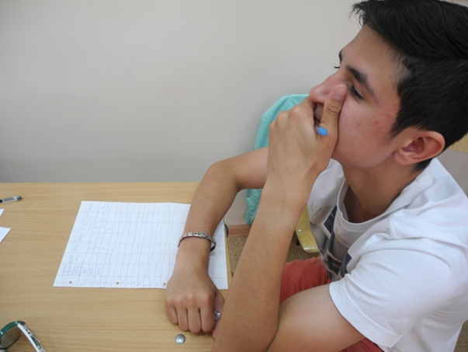
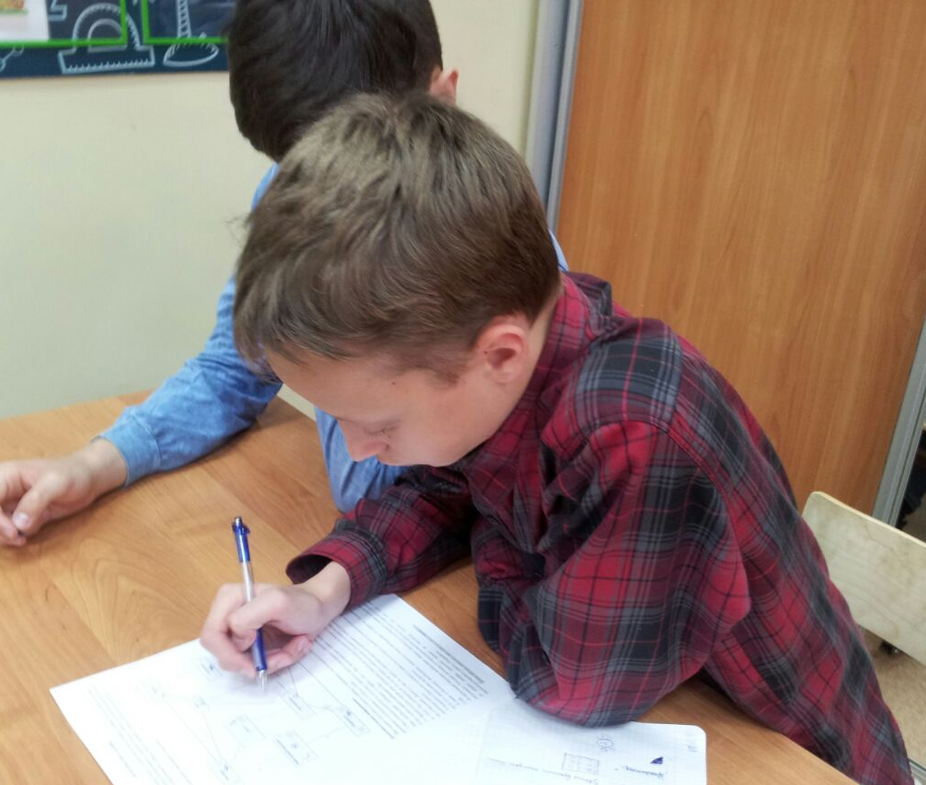
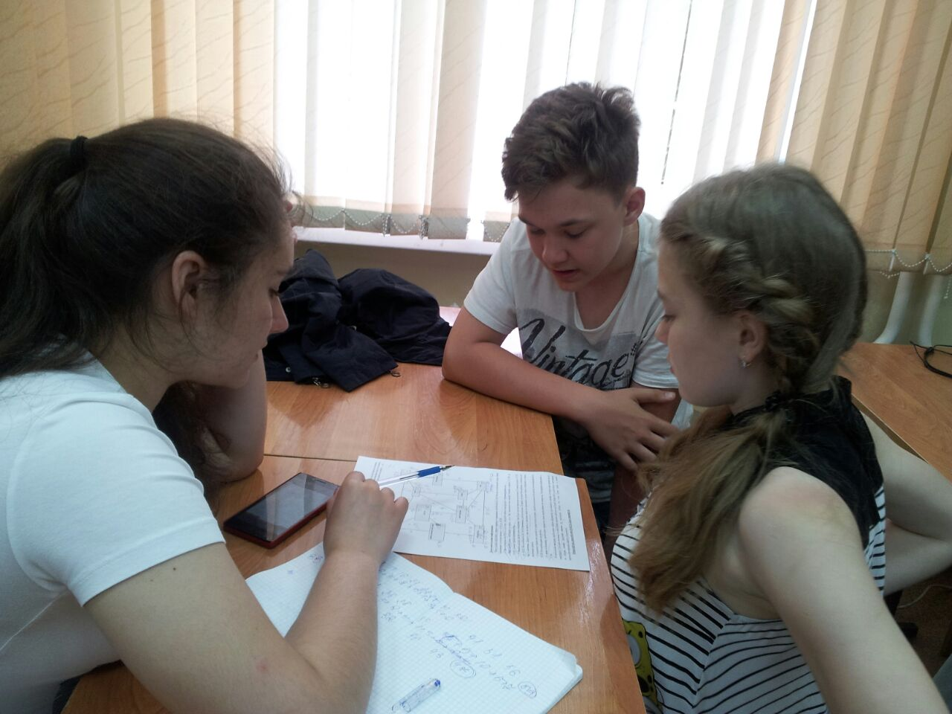
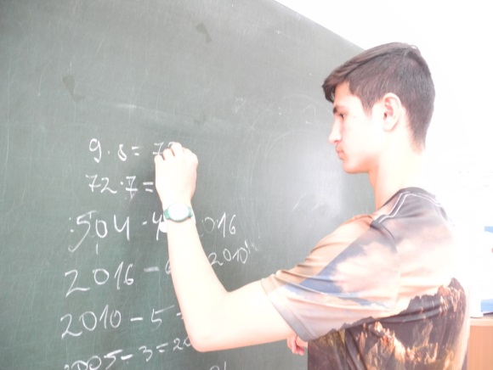
Вспоминаем учебный материал для решения задач

Slide 31
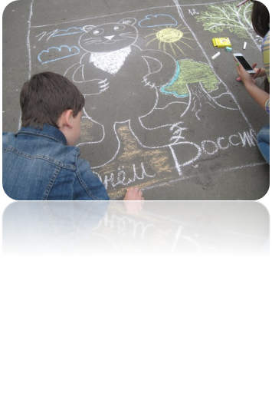
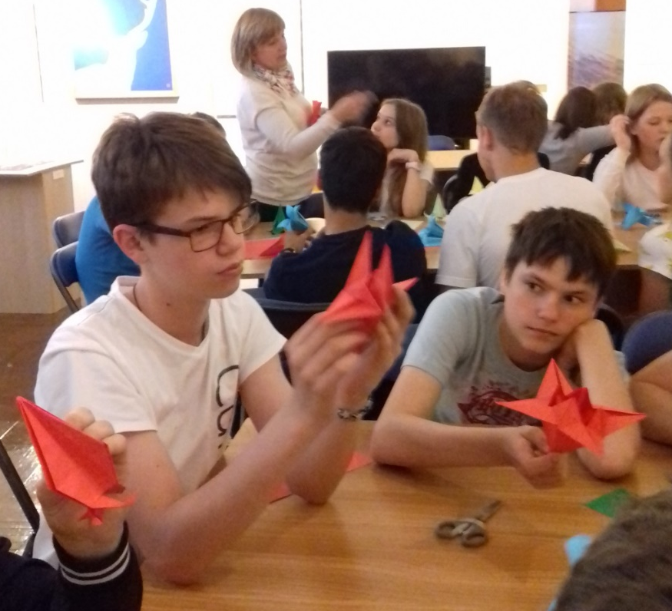
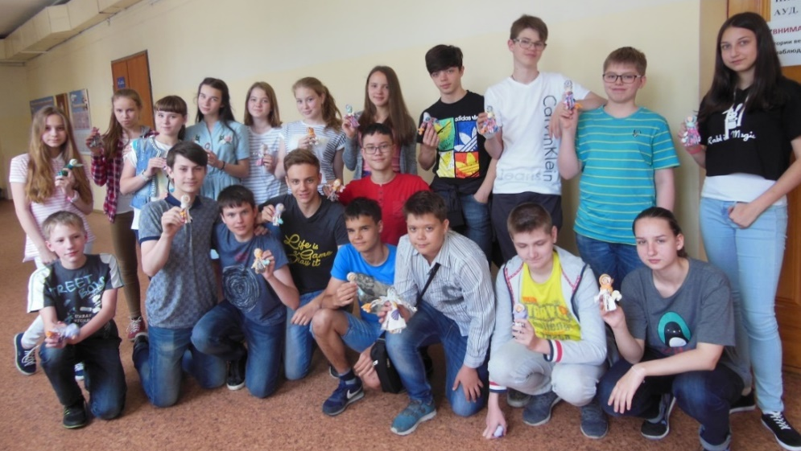
Проводим конкурсы

Slide 32
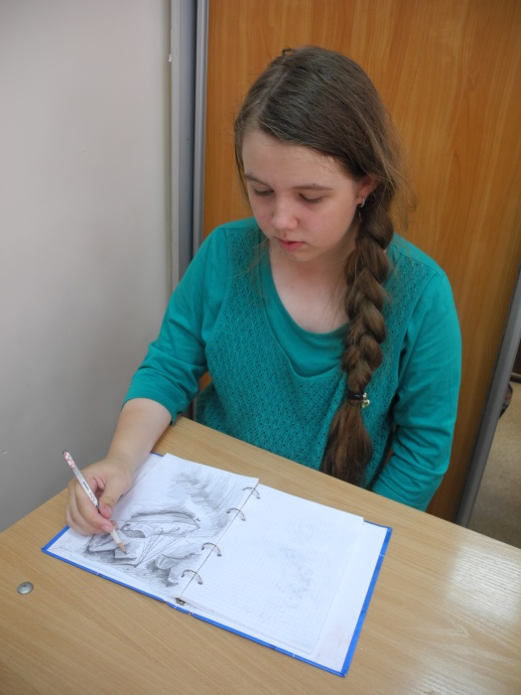
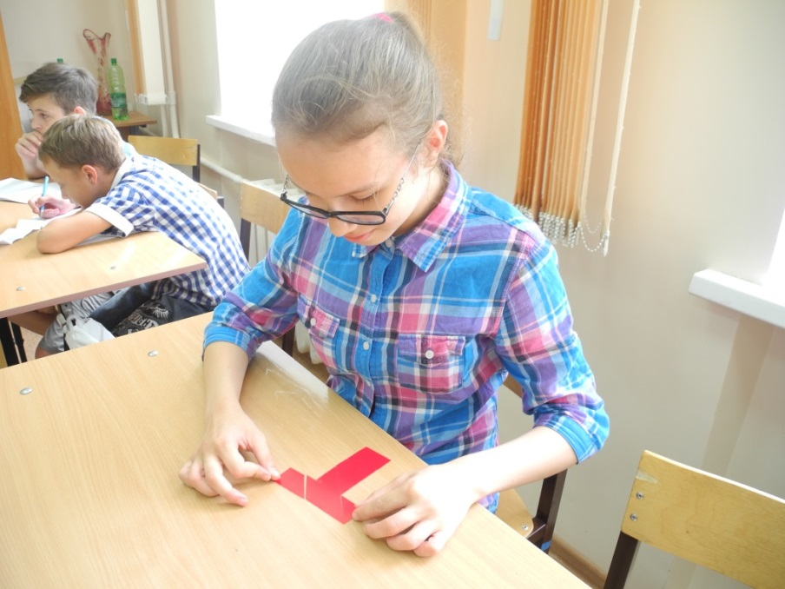
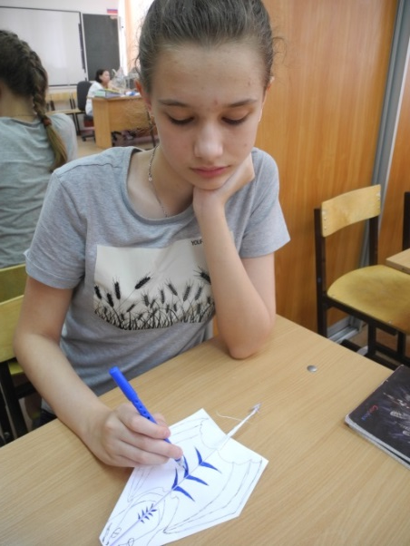
Решаем головоломки, рисуем, развиваем воображение, внимание,
память.

Slide 33
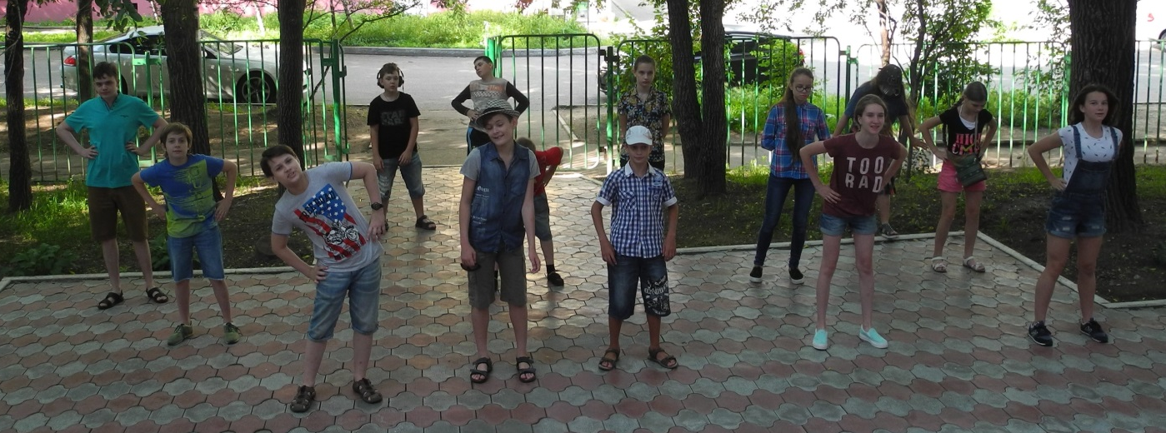


Развиваем физическую форму и укрепляем здоровье: каждое утро делаем зарядку, посещаем бассейн

Slide 34




Учимся готовить

Slide 35






Участвуем в мастер-классах

Slide 36



Посещаем скалодром и учимся играть в бильярд

Slide 37




Принимаем участие в праздничном концерте для ветеранов

Slide 38
Ожидаемые результаты реализации программы
повышение качества содержания воспитания, его организационных форм, методов и технологий;
совершенствование научно-методического и информационного обеспечения кампании по организации каникулярного времени детей и подростков;
развитие сотрудничества с заинтересованными структурами в области организации и содержательного наполнения отдыха школьников;
создание атмосферы сотрудничества и взаимодействия;
улучшение отношений в среде подростков, устранение негативных проявлений.

Slide 39
Достижения
После третьего этапа ШРИ 80% ребят, посещавших профильный отряд выбрали углублённое изучение математики в специализированном классе;
Повысился интерес к математике и психологии, как наукам: 10 ребят приняли участие в научно-практической конференции лицея;
Новоселова А. – победитель городской научно-практической конференции в номинации «Психология»;
Диагностика ШТУР – 100% успешные;
Успеваемость по математике:
-подтвердили 70%;
-повысили 27%
Примененные методики содействовали развитию логического мышления, интеллектуальных и творческих способностей школьников:
Наши ребята подготовили и отправили проект на конкурс «Хабаровск наш» 2017-2018 г.;
За участие в городском конкурсе «Знатоки воды» награждены дипломом 3 степени.

Slide 40
Психологические технологии способствовали развитию у детей коммуникативных навыков, способности к сотрудничеству;
Ребята отрабатывают умение выражать свои мысли в виде устных, письменных и творческих работах;
Учащиеся адекватно могут оценить свои возможности;
Осознают степень своего интереса к предметам математического цикла;
Успешно участвуют в предметных олимпиадах и конкурсах и являются их призерами и победителями.

Slide 41
Победы в олимпиадах (8 класс 2017-2018 год)
Призеры и победители муниципального этапа Всероссийской олимпиады школьников
Победитель : Литвинов Марк, Яндулов Богдан
Призеры: Гаевская Таисия, Филютович Дмитрий, Ковлякова Алена, Зенков Ярослав
Дистанционная олимпиада Математика без границ
Победители:
Ковлякова Алена, Филютович Дмитрий, Гаевская Таисия, Литвинов Марк, Зенков Ярослав, Яндулов Богдан, Лучков Никита, Мамугин Дмитрий, Гаврилюк Данил, Петрова Алина, Касницкая Элина
Призеры:
Ершова Мария, Жукова Елена
57 Выездная физико-математическая олимпиада школьников МФТИ
Новоселова Анна - диплом 3 степени, Мохов Леонид – диплом 3 степени, Яндулов Богдан – диплом 2 степени, Пиховская Мария – диплом 3 степени, Ковлякова Алена – диплом 3 степени, Филютович Дмитрий – диплом 1 степени,Касницкая Элина – диплом 2 степени,Мамугин Дмитрий – диплом 2 степени,Литвинов Марк – диплом 1 степени
Многопрофильная инженерная олимпиада «Звезда»
Ершова Мария 8 кл-диплом 3 ст;
Олимпиада им. Леонардо Эйлера
1 тур: Победители Ковлякова Алёна, Литвинов Марк, призеры Филютович Дмитрий и Яндулов Богдан -9кл
Литвинов Марк 8 кл - Похвальная грамота за успешного выступление на заключительном этапе олимпиады
Всесибирская открытая олимпиада
школьников 7-11 классов. Отборочный очный тур
Гаевская Таисия 8 кл-победитель
Литвинов Марк 8 кл-призер
Божедомов Федор 8 кл -призер
Математическая смена на базе Образовательного центра "Сириус" в г. Сочи
Литвинов Марк
Филютович Дима – 2 раза
Ковлякова Алена

Slide 42
Список литературы:
Организация летнего отдыха детей, Лысова О.В., 2015.
Организация летнего отдыха детей и подростков. Вайндорф-Сысоева М.Е., 2016, Юрайт.
Организация досуговых, творческих и игровых мероприятий в летнем лагере. 1–11 классы. Лобачева Е.Н. издательство ВАКО 2009.
Упражнения для интеллектуального тренинга учащихся средней школы. Под.ред. Э.Н.Гарсиа., М, Аркти, 2010.
Олимпиадные задания по математике для учащихся 4-9 классов. МАОУ «Лицей инновационных технологий»,2013.
Задачи по математике. МАОУ «Лицей инновационных технологий»,2014.
Интернет ресурсы:
http://festival.1september.ru
http://www.forumobr.ru
http://www.artek.com
http://www.orlenok.ru
http://mat.1september.ru
http://www.math-on-line.com/
http://smekalka.pp.ru

Slide 43



Slide 44
Здравствуй ЛЕТО!!!

